Slide 1
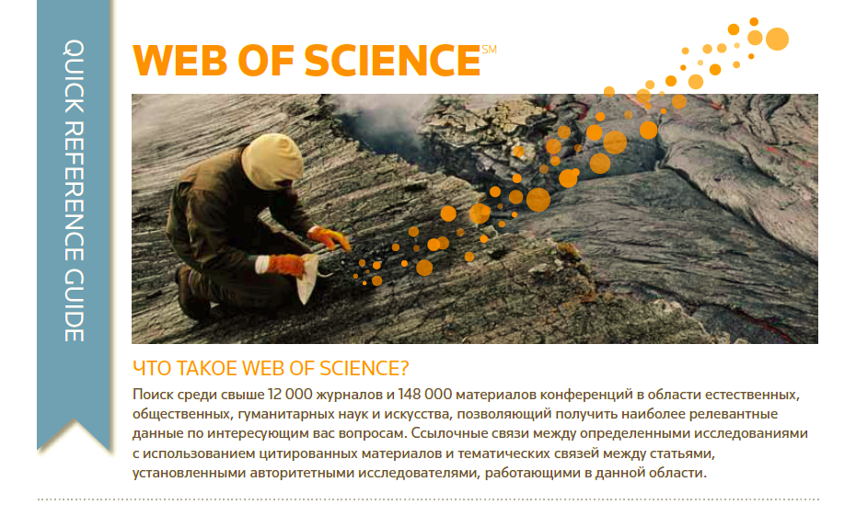
Web of science дегеніміз не?
Жаратылыстану, қоғамдық, гуманитарлық және өнер облысындағы 12 000 астам журнал мен 148000 конференция материалдарының ішінен сізге қажетті сұрақтар бойынша ең тиімді материалдарды іздеп табады.

Slide 2
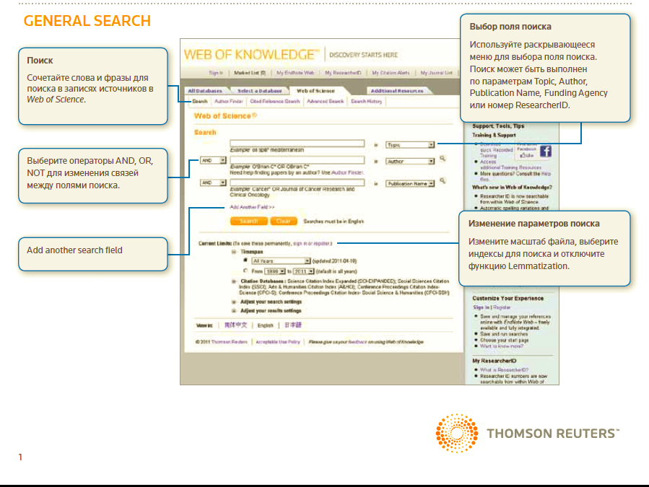
Іздеу жолағын таңдау
Ашылатын мәзірді таңдау арқылы іздеу жолағын таңдау. Topic, Author, Publication name параметрлері арқылы іздеуге болады.
Іздеу
Web of science жазбаларында іздеу үшін сөздер мен тіркестерді байланыстыру
AND, OR, NOT операторларын таңдап, іздеу жолдары арасындағы байланысты өзгерту
Іздеу параметрлерін өзгерту
Файл масштабын өзгертіп, іздеу индексін таңдап, Lemmatization функциясын өшіреміз.
Тағы да іздеу жолағын қосу

Slide 3
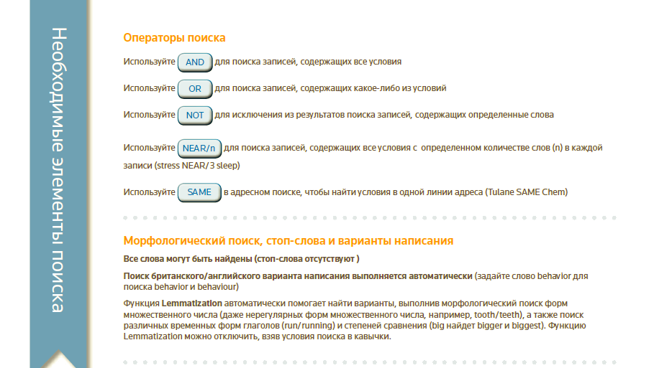
Іздеу операторлары
AND – талаптардың бәрі бар жазбаларды іздегенде қолданасыз.
OR – талаптардың кейбіреуі ғана бар жазбаларды іздегенде қолданасыз.
NOT – арнайы сөздері бар жазбаларды іздеу нәтижелерінен алып тастау кезінде қолданасыз.
NEAR/n – талаптардың бәрі бар әр жазбада (stress Near/3 sleep)сөздердің нақты (n) саны бар
жазбаларды іздегенде қолданасыз.
SAME – мекен жайдың (Tulane same chem) бір жолағында талаптарды табу үшін мекен жай іздеуін қолданасыз.
Іздеуге қажетті элементтер

Slide 4
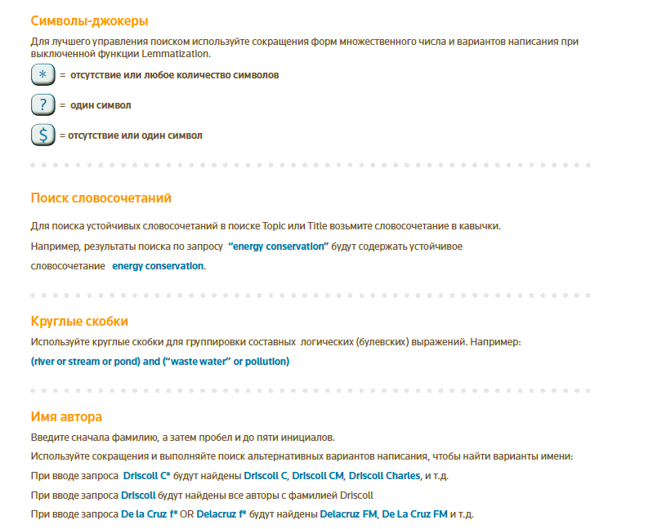
Джокер – символдар
Іздеуді жақсырақ басқару үшін көп сандарды қысқарту формасын және Lemmatization функциясы өшірулі тұрғанда жазу нұсқауларын қолданыңыз.
символдың жоқ болуы немесе кез келген мөлшерде болуы
бір символ
жоқ болуы немесе 1 символ
Тіркестерді іздеу
Topic немесе Title іздеулерінде тұрақты тіркестерді іздеу үшін тырнақшаға аламыз.
Мысалы, “energy conservation” іздеу нәтижелері energy conservation тіркесі бар жазбан болады.
Дөңгелек жақшалар
Дөңгелек жақшаларды құрама логикалық мәндерді топтастыру үшін қолданасыз.
(river or stream or pond) and (“waste water” or pollution)
Автор есімі
Ең бірінші фамилияны енгізіп, содан кейін пробел мен 5 инициалға
Дейін жазасыз. Қысқартуларды енгізіп, альтернативті нұсқауларды іздейсіз:
Driscoll сөзін енгізгенде осы фамилиямен барлық авторлар көрсетіледі.

Slide 5
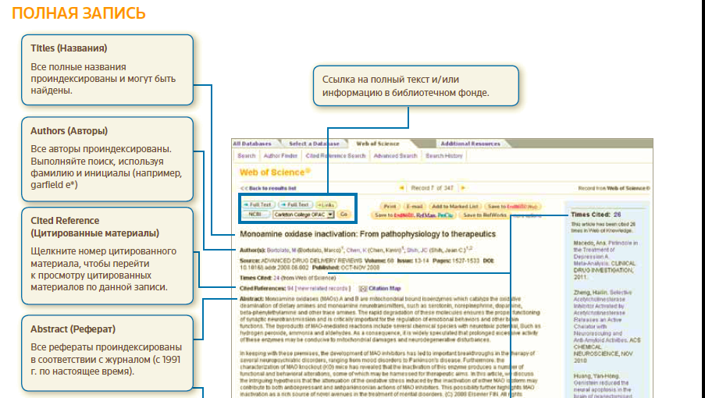
Толық жазба
Titles (атауы)
Барлық толық атаулар индекстелген және табылады.
Толық мәтінге сілтеме немесе кітапханалық қордың ақпараты
Authors (Авторлар)
Барлық авторлар индекстелген. Фамилия мен инициалдарды қолданып іздеу
Cried Reference (цитаталанған материалдар)Цитаталанған материалдың нөмерін басып, берілген жазба бойынша қажетті материалға өтеміз.
Abstract (Реферат)
Барлық рефераттар журналға сәйкес индекстелінген (1991 ж бастап)

Slide 6
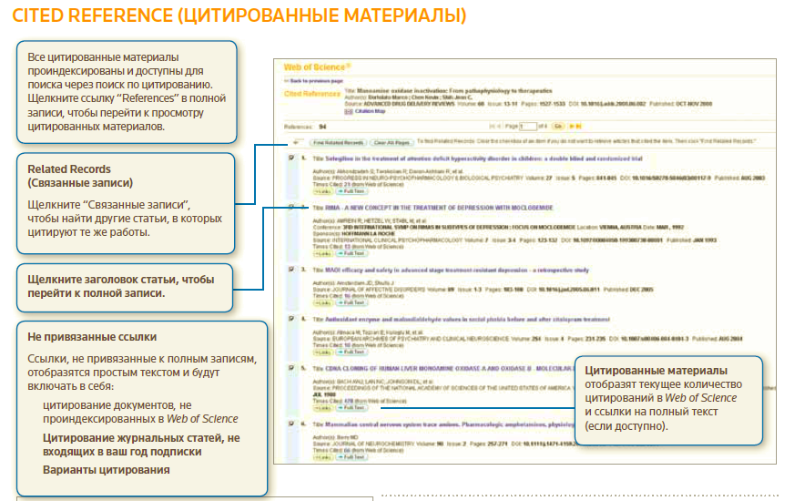
(Цитаталанған материалдар)
Барлық цитаталанған материалдар индекстелген және цитата бойынша іздеуге қол жетімді. Толық жазбада “References” сілтемесін басасыз.
Related Records (байланысты жазбалар)
Іздеген жұмысты басқа мақалалардан табу үшін “Байланысты жазбаларды” басасыз.
Мақала басын шертіп, толық жазбаға өтесіз.
Байланыспаған сілтемелер
Толық жазбалармен байланыспаған сілтемелер жай мәтін болып және өздеріне қосады:
Журнал мақаласын цитаталандыру;
Цитаталандыру нұсқаулары
Цитаталанған материалдар Web of science-та жалпы цитаталандыру санын және толық мәтінге сілтемені көрсетеді.

Slide 7
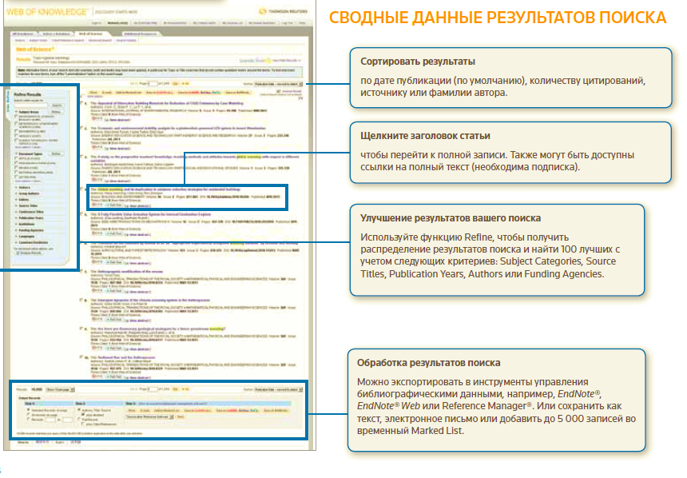
ІЗДЕУ НӘТИЖЕЛЕРІНІҢ КЕЛТІРІЛГЕН МӘЛІМЕТТЕРІ
Нәтижелерді сараптау
Публикация күні, цитаталану саны,дерек көзі немесе автор фамилиясы бойынша
Мақала басын шерту
Толық жазбаға өту үшін. Толық мәтінге сілтеме болу керек.
Іздеудің нәтижелерін жақсарту
Refine функциясын қолдану арқылы 100 ең жақсы нәтижені табу. Мына критерилерге сүйеніп: Subject Categories, Source Titles, Publication Years, Authors
Іздеу нәтижелерін өңдеу
Библиографиялық мәліметтермен басқару құрылғыларына экспорттауға болады.Мысалы, EndNote, EndNote немесе

Slide 8
ІЗДЕУ НӘТИЖЕЛЕРІНІҢ КЕЛТІРІЛГЕН МӘЛІМЕТТЕРІ
Нәтижелерді сараптау
Публикация күні, цитаталану саны,дерек көзі немесе автор фамилиясы бойынша
Мақала басын шерту
Толық жазбаға өту үшін. Толық мәтінге сілтеме болу керек.
Іздеудің нәтижелерін жақсарту
Refine функциясын қолдану арқылы 100 ең жақсы нәтижені табу. Мына критерилерге сүйеніп: Subject Categories, Source Titles, Publication Years, Authors
Іздеу нәтижелерін өңдеу
Библиографиялық мәліметтермен басқару құрылғыларына экспорттауға болады.Мысалы, EndNote, EndNote немесе Reference Manager

Slide 9
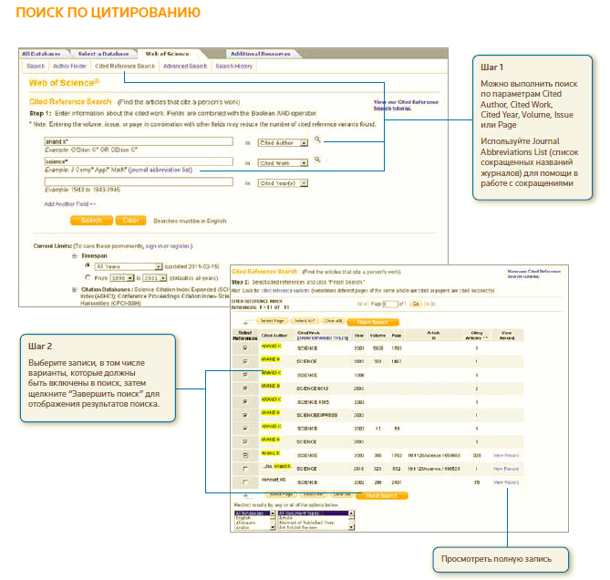
11 қадам
Cited Author, Cited Work, Cited Year, Volume не Issue параметрлері бойынша іздеуге болады.
2 қадам
Іздеуге қосылу керек жазбаларды таңдап, нәтижелерді көру үшін “Іздеуді аяқтау”-ды басамыз.
Толық жазбаны қарау

Slide 10
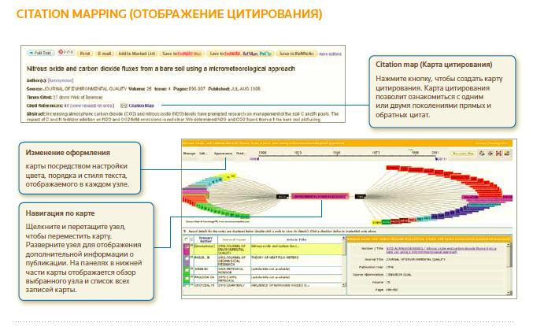
(ЦИТАТАНЫҢ БЕЙНЕЛЕНУІ)
Citation map (Циттаталау картасы)
Батырманы басып, цитаталау картасын жасаймыз. Ол бір немесе екі тура және кері цитаталардың жағдайымен таныстырады.
Безендіруді өзгерту
Әр түйінде бейнеленетін мәтін реті мен стилі, түс реттеу картасы
Карта бойынша навигация
Түйінді басып, картаның орнын ауыстыруға болады. Түйінді айналдырып, публикация туралы қосымша мәліметтер алуға болады.

Slide 11
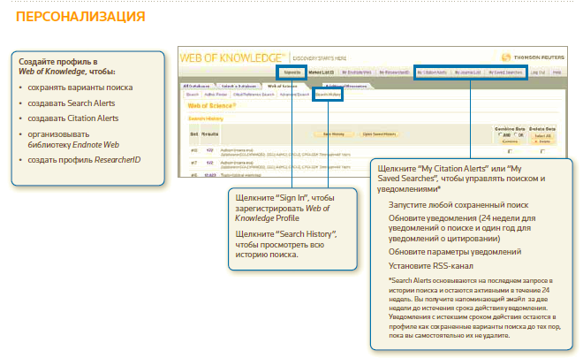
Web of knowledge профилін жасаймыз:
Іздеу нұсқасын сақтау;
Search Alerts жасау;
Endnote Web кітапханасын ұйымдастыру;
Researcher профилін жасау
“My citation Alerts” немесе “My Saved Searches” басып, іздеуді басқаруға болады. Кез келген сақталған іздеуді басыңыз. Хабарландыруды жаңарту;
Хабарландыру параметрін жаңарту; RRS каналды орнату.
“Sign in” батырмасын басып, Web Of Knowledge Profile тіркеледі.
‘”Search History” басып, іздеудің тарихын қараймыз.

Slide 12
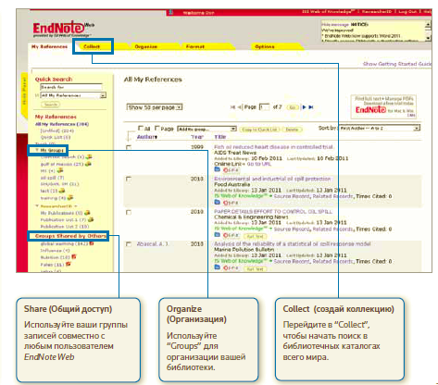
Share (Жалпы қолжетімділік)
Сіздің тобыңыздағы жазбаларды EndNote Web қолданушыларымен қолдану
Organize (Ұйымдастыру)
Сіздің кітапхананы ұйымдастыру үшін“Groups” қолданыңыз.
Collect (коллекцияны жасау)
Әлемнің барлық кітапханаларынан іздеу үшін“Collect”-ке көшесіз

Slide 13
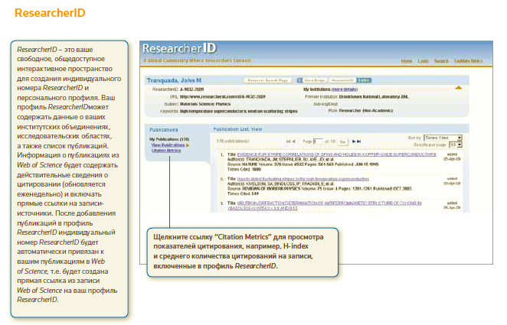
ResearcherID – индивидуальді нөмер және персональді профиль жасау үшін бос әрі қолжетімді интерактивті кеңістік. Бұл профиль сіздің институттық бірлестіктер мәліметтерін және зерттеу облыстары және публикация тізімі көрсетіледі.
“Citation metrics” сілтемесін басып, цитата көрсеткіштерін көруге болады. Мысалы, H-index және ResearcherID профилінде қосылған жазбаның цитаталану санының орташа көрсеткіші.

